Slide 1


B
Chào mừngcác con đến với tiết học
Luyện từ và câu
Mở rộng vốn từ: Gia đình
Ôn tập câu: Ai là gì?

Slide 2


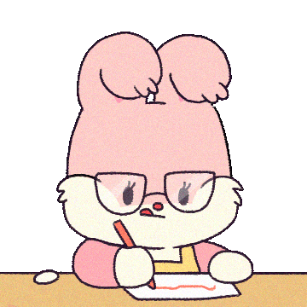



KHỞI ĐỘNG
Trò chơi
Lật mảnh ghép

Slide 3

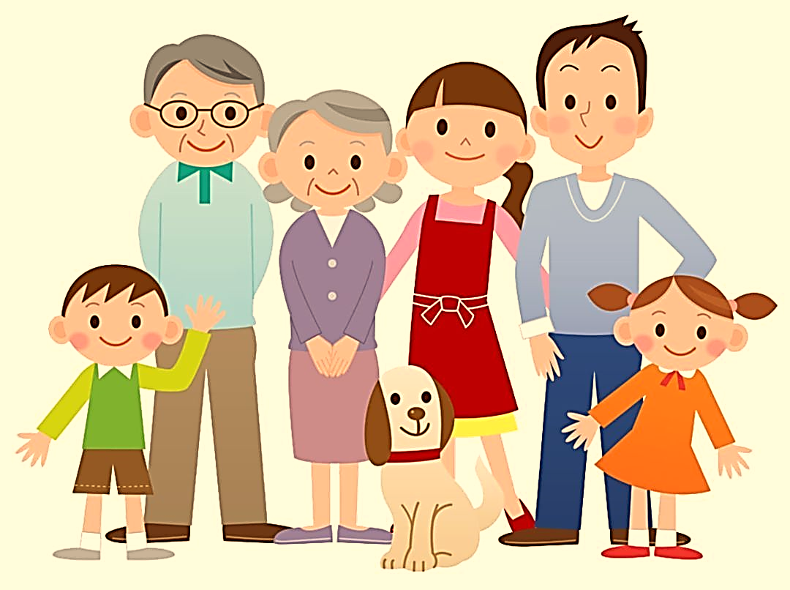





LẬT
MẢNH
GHÉP

Slide 4




Em hãy nghe đoạn nhạc sau đây và đoán tên bài hát là gì?
Bài hát “Cả nhà thương nhau”

Slide 5
Ai là người
sinh ra bố mẹ?
Người sinh ra bố mẹ là ông bà.

Slide 6
Ngày gia đình Việt Nam là ngày mấy?
Ngày 28/6 hằng năm là ngày “Gia đình Việt Nam”

Slide 7
Con cháu trong gia đình phải như thế nào với
ông bà, cha mẹ?
Con cháu trong gia đình phải hiếu thảo với ông bà, cha mẹ.

Slide 8

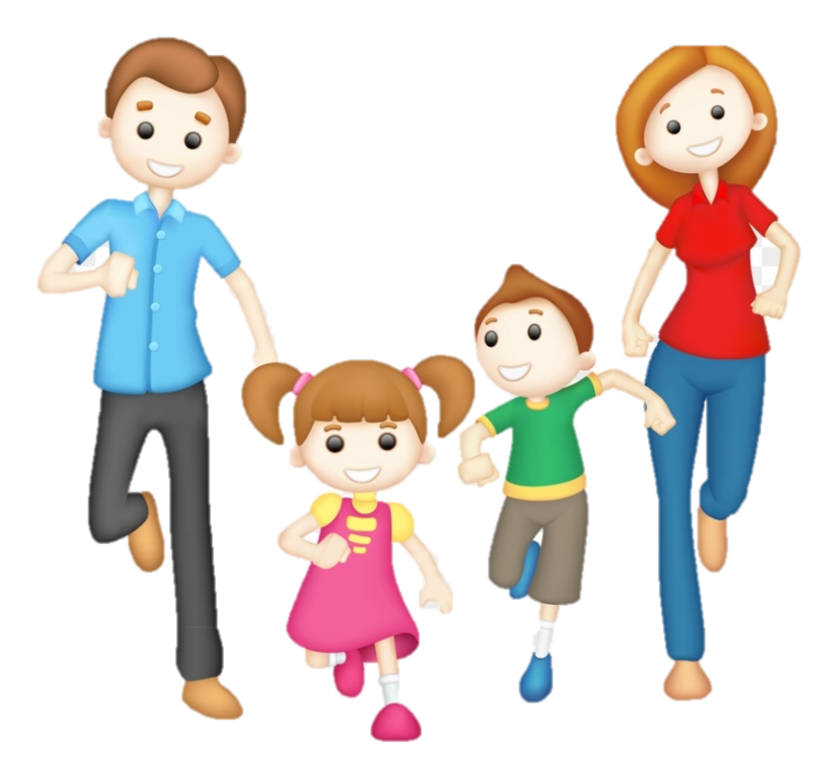
Thứ bảy ngày 2 tháng 10 năm 2021
Luyện từ và câu
Mở rộng vốn từ: Gia đình
Ôn tập câu Ai là gì ? (33)

Slide 9

Mục tiêu
1. Mở rộng vốn từ về gia đình.
2. Ôn kiểu câu: Ai (cái gì, con gì) – là gì?

Slide 10
Khám phá
Thực hành

Slide 11


Tìm các từ ngữ chỉ gộp những người trong gia đình.
M: ông bà, chú cháu,…
Ông bà
là từ chung chỉ cả ông và bà.
Chú cháu
là từ chung chỉ cả chú và cháu
Từ ngữ chỉ gộp những người trong gia đình đều chỉ
từ 2 người trong gia đình trở lên.

Slide 12
Tìm các từ ngữ chỉ gộp những người trong gia đình.
ông bà, chú cháu, bố mẹ, cô dì, chú bác, ông cha, cha chú, cô chú, cậu mợ, chú thím, chú cháu, dì cháu, cô cháu, cậu cháu, mẹ con, bố con, cha con, anh em, chị em, …

Slide 13

Xếp các thành ngữ, tục ngữ sau vào nhóm thích hợp :
d) Con có mẹ như măng
ấp bẹ.
e) Chị ngã em nâng.
g) Anh em như thể chân tay
Rách lành đùm bọc, dở hay đỡ đần.
a) Con hiền cháu thảo.
b) Con cái khôn ngoan,
vẻ vang cha mẹ.
c) Con có cha như
nhà có nóc.
Cha mẹ đối với con cái | Con cháu đối với ông bà, cha mẹ | Anh chị em đối với nhau

Slide 14
Cha mẹ đối với con cái | Con cháu đối với ông bà, cha mẹ | Anh chị em đối với nhau
Con hiền cháu thảo.
Con có cha như nhà có nóc.
Chị ngã em nâng.
Con cái khôn ngoan,
vẻ vang cha mẹ.
Anh em như thể chân tay
Rách lành đùm bọc, dở hay
đỡ đần.
Con có mẹ như măng ấp bẹ.

Slide 15

Mục tiêu
1. Mở rộng vốn từ về gia đình.
2. Ôn kiểu câu: Ai (cái gì, con gì) – là gì?

Slide 16

Đặt câu theo mẫu Ai là gì ? để nói về :
Bạn Tuấn trong truyện Chiếc áo len.
Bạn nhỏ trong bài thơ Quạt cho bà ngủ.
Bà mẹ trong truyện Người mẹ.
Chú chim sẻ trong truyện Chú chim sẻ và bông hoa bằng lăng.

Slide 17
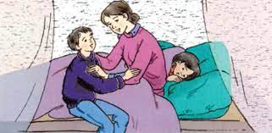
a) Bạn Tuấn trong truyện Chiếc áo len.
Tuấn là người anh biết nhường nhịn em.
Tuấn là anh của Lan.
Tuấn là người anh biết yêu thương em gái.
Tuấn là đứa con ngoan.
Tuấn là người con hiếu thảo.

Slide 18
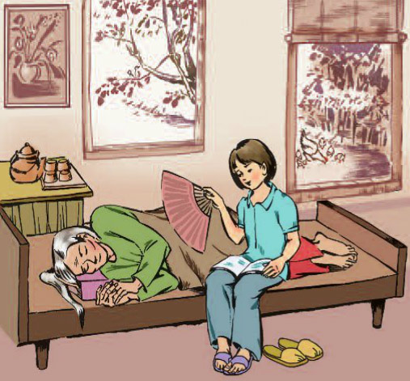
b) Bạn nhỏ trong bài thơ Quạt cho bà ngủ.
Bạn nhỏ là cô bé rất hiếu thảo.
Bạn nhỏ là cô bé rất ngoan.
Bạn nhỏ là đứa cháu rât thương yêu bà.

Slide 19
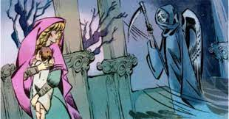
c) Bà mẹ trong truyện Người mẹ.
Bà mẹ là người rất yêu thương con.
Bà mẹ là người dám làm tất cả vì con.
Bà mẹ là người sẵn sàng hi sinh thân
mình vì con.

Slide 20
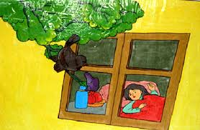
d) Chú chim sẻ trong truyện Chú chim sẻ và bông hoa bằng lăng.
Chú chim sẻ là người bạn rất tốt.
Chú sẻ là người bạn quý của bé Thơ.
Sẻ non là người bạn rất đáng yêu.

Slide 21
Mục tiêu
1. Mở rộng vốn từ về gia đình.
2. Ôn kiểu câu: Ai (cái gì, con gì) – là gì?

Slide 22
Vận dụng, kết nối

Slide 23

Nói lời yêu thương
Em đã làm gì phụ giúp ông bà, cha mẹ ?
Em đã nói lời yêu thương và lời cảm ơn với ông bà, cha mẹ chưa ?

Slide 25

Hẹn gặp lại các bạn!

